Slide 1
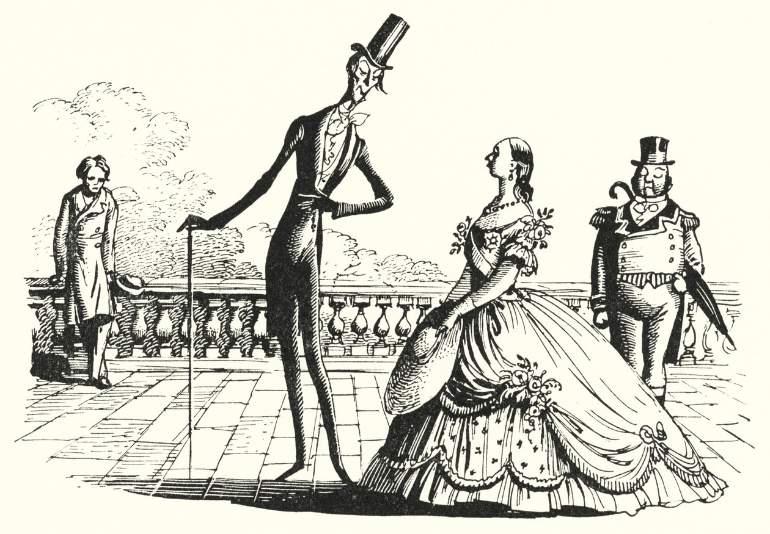
”Skyggen” (1847)
Af H.C. Andersen
En analyse og fortolkning
2.u

Slide 2
En opsummering
Omhandler en lærd mand, der under en rejse til Italien pludselig oplever, at hans egen skygge udspalter sig og bliver en selvstændig person.
Den lærde mands skygge repræsenterer menneskets natside (skyggeside) – begær, seksualitet, løgn, bedrag og magt. → Menneskets fortrængte side.
Det gode overvinder IKKE det onde, fordi den lærde mand bliver slået ihjel af sin egen skygge.
Skyggen sætter en stopper for ”Det gode, det sande og det skønne”, som er den lærde mands grundværdi – og samtidig repræsenterer romantikkens idealer (NB!: i modsætning til romantismen).
Splittelsen kommer til udtryk i poesien: Poesien har en evne til glimtvis at give en oplevelse af åndelig skønhed og sandhed. → Øjeblikket.

Slide 3
Handlingsforløb
Varmt land (UDE)
  Den lærde mand sender Skyggen over til genboens altan for at finde ud af, hvad det er, der sker derovre.
  Skyggen er væk.
Den lærde mand tager hjem uden sin skygge (Hjem)
  Der vokser en ny skygge frem hos ham.
  Mange år senere: Det banker på døren. Foran den lærde mand står et overordentligt, magert menneske. → Den gamle skygge er blevet menneske.
  Den lærde mand og Skyggen indgår en pagt, der er foranlediget af Skyggen. De skal bytte roller, så den lærde mand bliver skygge til Skyggen. De rejser til de varme lande, da Skyggen udtænker sig en snedig plan.
Skyggens møde med kongedatteren i kurbadet. Bedrageri fra Skyggens side. Skyggen skal giftes med kongedatteren. Den lærde mand bliver dræbt. (UDE)

Slide 4
Kompositoriske brud i eventyret
Et skift fra den lærde mand, til at vi følger Skyggen som tekstens hovedperson. Skyggen tager magten over den lærde mand.
Eventyret er opbygget efter ”Ude-Hjem-Ude” – struktur, hvilket er atypisk. Dog er der en skjult mening med det, da det ikke nødvendigvis er meningen, at det gode besejrer det onde i tekster fra romantismen.
  Kompositoriske skift i sproget:
    Ude: ”I de hede lande…” (Andersen 1847, l. 1) → Eventyret begynder nede i sydens sol.
    Hjem: ”Så kom den lærde mand hjem…” (l. 73) → Den lærde mand tager hjem uden sin oprindelige skygge.
    Ude: ”Og så rejste de; Skyggen var da herre og herren var da skygge ”(l. 192) → De bytter roller.

Slide 5
Personkarakteristik af den lærde mand og skyggen
Der opstår et kontrastbrud, da skyggen forlader sin ejermand for at opsøge poesien i huset overfor:
  ”da havde de tydeligt kunne se, at skyggen gik ind af den halvåbne altandør hos genboen” (l. 54-56).
    Det er i dette citat, at skyggen bliver sin egen herre og starter sit liv nede i de varme lande.
Skyggen og den lærde mand står i modsætningsforhold til hinanden:
  ”Og så rejste de; skyggen var da herre og herren var da skygge (l. 192).
    Her kan man se en følelsesmæssig splittelse mellem de to: Skyggen som et symbol på romantismens ideal og den lærde mand som et symbol på romantikkens ideal.
Den lærde mand og Skyggen kan ses som værende den samme person. Det er både det gode og det onde; det bevidste og det ubevidste, som mennesket besidder.
Selvom det er den samme person, skal de hos læseren, opfattes som havende hver sin individuelle stemme. Læseren skal altså tro på, at Skyggen forlader den lærde mand, tager den lærde mand med på rejse og kongedatteren forelsker sig i Skyggen.

Slide 6
Personkarakteristik II
Den lærde mand | Skyggen
Den lærde mand søger efter dybden: ”Jeg skriver om det gode, det sande og det skønne”, men ingen bryder sig om at høre sligt, jeg er ganske fortvivlet, for jeg tager mig det så nær” (l. 171-172) Han søger ”romantikkens idealer”, men det er der ingen, som er interesseret i længere. Mennesket er i stedet for interesseret i ”det interessante” →Et af romantismens idealer. Den eneste orden der er i samfundet er den personlige stræben. Samfundsordenen gennemskues og fortællingen bliver en kritik af samfundet. Udadtil ånder alt fred og idyl (biedermeierkulturen), men inderst inde i sindet [indadtil] er vi anderledes (romantismen). | Skyggen har ikke kropslig væren. Den er fuld af lyster og har en dæmonisk karakter. Skyggen går rundt og kan se ”alt” og trænger ind alle steder (passage: l. 125-158). Det interessante: ”De sætter det jo ikke i nogen bog, jeg tog vej til kagekonens skørt, under det skjulte jeg mig; konen tænkte ikke på hvor meget hun gemte; først om aftenen gik jeg ud; jeg løb om i måneskinnet på gaden; jeg gjorde mig lang op ad muren, det kilder så dejligt i ryggen! Jeg løb og løb ned, kiggede ind af de højeste vinduer, ind i salen og på taget, jeg kiggede hvor ingen kunne kigge og jeg så hvad ingen andre så, hvad ingen skulle se! Det er i grunden en nedrig [bedragerisk] verden” (153-158)

Slide 7
Den lærde mand | Skyggen
”Den lærde mand fra de kolde lande, det var en ung mand, en klog mand” (l. 9-10) ”Han syntes, han sad i en gloende ovn; det tog på ham, han blev ganske mager, selv hans skygge krøb ind, den blev meget mindre end hjemme, solen tog også den – De levede først op om aftenen, når solen var nede (l. 9- 12). Den lærde mand lader Skyggen overtage mere og mere magt. | Skyggen giver det samme svar igen og igen. ”Jeg har set alt”. Skyggen kan se ind i ”de inderste sale” (l. 125-158). Alt det, som den lærde mand vil høre om, fortæller Skyggen ikke. Her kan man også se, hvilken større nysgerrighed den lærde mand har overfor det interessante i modsætning til det gode, det sande og det skønne. Skyggen har virkelig set alt det, som ingen andre har set. Virkeligheden er alt det under bæltestedet, det erotiske. Det bliver Skyggen rig og mægtig af: ”Jeg bliver fed, og det er det man skal se at blive” (l. 173).

Slide 8
Den lærde mand | Skyggen
 | Den lærde mand møder sin gamle skygge: ”der stod for ham sådan et overordentligt magert menneske, så han blev ganske underlig. For resten var mennesket særdeles fint klædt på, det måtte være en fornem mand […] at de ikke kendte mig! Jeg er bevet så meget legeme, jeg har ordentlig fået kød og klæder […] Et helt bundt kostbare signeter [ligner pins - status] , som hang ved uret, og han stak sin hånd ind i den tykke guldkæde, han bar om halsen; nej, hvor alle fingrene glimrede med diamantringe! (l. 76-86) Fortællerens karakteristik af Skyggen: Den viser en facade, der får os til at se den som et menneske. Læg mærke til, at menneskelighed er noget, man iklæder sig. Det er meget overfladisk – den udnytter det overfladiske spil

Slide 9
Hvad ligger der i billedet med manden og skyggen, der skilles?
Den lærde mand lader Skyggen overtage mere og mere magt.
  ”Skyggen af ham gik over på genboens væg; ja der sad den lige over for mellem blomsterne på altanen; og når den fremmede rørte sig, så rørte skyggen sig også (l. 45-46) ”døren står halv på klem, nu skulle Skyggen være så snild og gå indenfor, se sig om, og så komme og fortælle mig, hvad den havde set! (l. 49-50). Vær så god at træde indenfor! Nå går du? og så nikkede han til Skyggen og Skyggen nikkede igen. ”Ja så gå, men bliv ikke borte! (l. 51-52)… Skyggen gik ind af den halvåbne altandør hos genboen, lige idet den fremmede gik ind i sin stue og lod det lange gardin falde ned efter sig” (l. 55-56)
    Her kan man tydeligt se, at den lærde man tillader, at Skyggen forlader ham, eftersom han selv er nysgerrig ift. hvad det er, som gemmer sig inde bag gardinet. → Den lærde mand lader sin skygge slippe løs.

Slide 10
Magtforskydningen mellem den lærde mand og skyggen:
L. 44-56: Den lærde mand lader sin skygge slippe løs.
L. 130-135: Tiltaleformen ændres. Skyggen vil ikke længere tiltales ”du”, men i stedet for skal det være ”De”. Det går den lærde mand med til.
L. 175-186: Den lærde mand bliver Skyggens skygge, når de tager syd på som rejsekammerater.
  ”Den lærde mand havde det slet ikke godt, sorg og plage fulgte ham, og hvad han talte om det sande, det gode og det skønne, det var de fleste ligesom roser for en ko! – han var ganske syg til sidst.”
L. 202-207: Tiltaleformen ændres igen. Skyggen vil nu tiltale den lærde mand gennem et ”du” i stedet for ”De”.
L. 259-269: Bedrageriet. Konfrontationen ml. skyggen og den lærde mand.
  ”nu er jeg blevet så lykkelig og mægtig, som nogen kan blive, nu vil jeg også gøre noget særdeles for dig! du skal altid bo hos mig på slottet, køre med mig i min kongelige vogn og have hundrede tusinde rigsdaler om året; men så må du lade dig kalde skygge af alle og enhver; Du må ikke sige at du har nogensinde været menneske og engang om året, når jeg sidder på altanen i solskin og lader mig se, må du ligge ved mine fødder, som en skygge skal! jeg skal sige dig, jeg gifter kongedatteren, i aften skal brylluppet holdes.“ (l. 259-66). → Den lærde man har mistet sig selv.

Slide 11
Genboens altan (Poesiens altan)
L. 35-40”alle blomsterne skinnede som flammer, i de dejligste farver, og midt imellem blomsterne stod en slank, yndig jomfru, det var som om også hun lyste; det skar ham virkeligt i øjnene, han lukkede dem nu også så forfærdelig meget op og kom lige af søvnen; i et spring var han på gulvet, ganske sagte kom han bag gardinet, men jomfruen var borte, glansen var borte; blomsterne skinnede slet ikke, men stod meget godt, som altid; døren var på klem, og dybt inde klang musikken så blød og dejlig”
  Kontrasten mellem det ydre = altanen vs. det indre = dybt inde bag gardinerne.
  Øjeblikket er den interessante ramme for mødet mellem det skønne, der kortvarigt kan hele følelsen af splittelse, men det er som sagt et øjeblik, og herefter forsvinder alt det skønne fra den lærde mand. Det ses med, at jomfruen ikke længere er på altanen og glansen er borte.

Slide 12
Genboens altan (Poesiens altan)
Poesien er et symbol på det interessante, som Skyggen kan se i modsætning til den lærde mand.
Den lærde mand kan se: ”det gode, det sande og det skønne”
  L. 171-172: ”Ak!“ sagde den lærde mand, „jeg skriver om det sande og det gode og det skønne, men ingen bryder sig om at høre sligt, jeg er ganske fortvivlet, for jeg tager mig det så nær!“
  L. 182-184: ”Den lærde mand havde det slet ikke godt, sorg og plage fulgte ham, og hvad han talte om det sande og det gode og det skønne, det var for de fleste ligesom roser for en ko! – han var ganske syg til sidst”.
Skyggen kan se ”alting”. Alt det under bæltestedet, som vækker en interesse hos folk.
  L. 130-135: Her kan I se, at det interessante er noget, som vækker den lærde mands nysgerrighed. Han spørger nysgerrig ind til, hvad det er, Skyggen har set derovre.
  L. 153: ”De sætter det jo ikke i nogen bog”. – I romantikken er det jo forbudt at skildre menneskets skyggesider.
”Det gode, det sande og det skønne” = centrale værdier i romantikkens idealisme, stammer fra græsk filosofi (Platon)

Slide 13
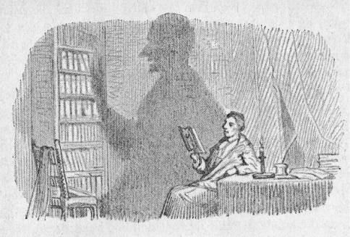
Tematikker i romantismen
Det gode, det sande og det skønne kontra Det interessante, øjeblikket og dobbeltgængermotivet.
Romantismen er karakteriseret ved at kunne provokere, og har ofte fokus på menneskets skyggesider; det underbevidste.
Erotik, lidenskab og troen på, at der i alle gode menneskers hjerter, findes både godhed og ondskab.
Romantismen er præget af en splittelse mellem det bevidste og det ubevidste, hvilket kommer til udtryk i dobbeltgængermotivet mellem Skyggen og Den lærde mand. →Lyst og begær.
Poesien er på to måder; romantikkens idealer om at skildre det gode, det sande og det skønne, hvorimod romantismen forsøger at skildre det interessante.

